Slide 1

Cronograma de Atividade
Segundo Semestre
Componente Curricular: Fundamentos da Educação Infantil

Slide 2

Dia 06 - Dinâmica de apresentação e apresentação do cronograma.
Dia 13 - Texto: O Brincar na Educação Infantil.
Dia 20 - Texto: Desafios e perspectivas da coordenação pedagógica na aproximação entre família e escola.
Dia 27 - Orientação para o seminário.

Slide 3

Dia 03 - Apresentação do seminário individual.
Dia 10 - Texto: O impacto da tecnologia no desenvolvimento infantil.
Dia 17 - Texto: Orientação para o seminário.
Dia 24 - Apresentação do seminário individual.

Slide 4

Dia 01 - Prova

Slide 5

Temas para Seminário:
A disciplina Fundamentos da Educação Infantil explora os principais conceitos e teorias sobre a educação de crianças de 0 a 5 anos, abordando temas como infância, direitos da criança e fundamentos pedagógicos. Escolher um tema para o seminário é uma oportunidade de aplicar conhecimentos e enriquecer o debate sobre a prática educativa.
Nesse contexto, o seminário será individual, com cada aluno responsável por uma apresentação de 30 minutos. Os seguintes temas são propostos:

Slide 6
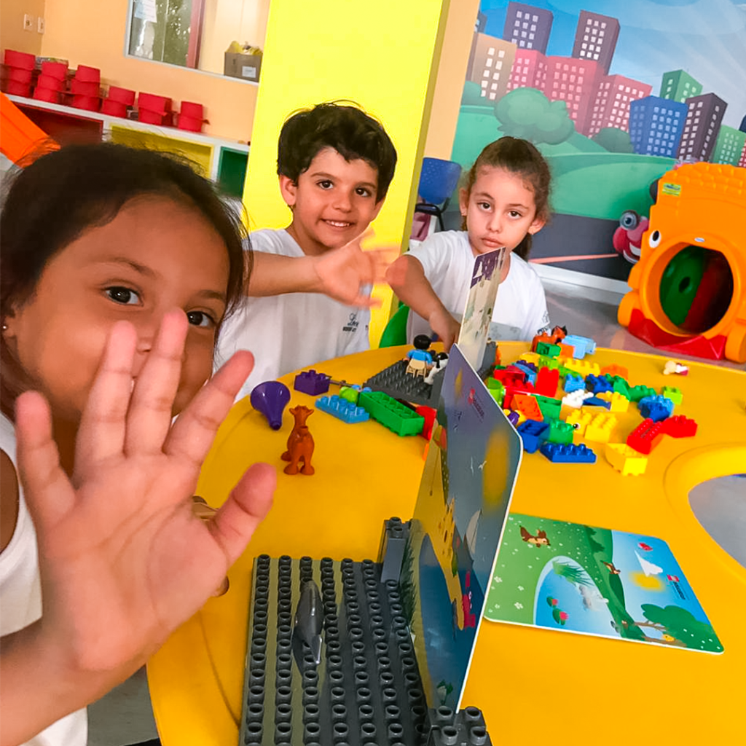
Sugestões de temas para o seminário do dia 03.09.2025 (Individual)
1. O legado de Paulo Freire na educação infantil.
2. O brincar na perspectiva de Vygotsky.
3. A pedagogia da escuta e a abordagem de Loris Malaguzzi (Reggio Emilia)
4. Contribuições de Jean Piaget para a organização do espaço e do tempo na educação.
5. A BNCC e os direitos de aprendizagem na prática

Slide 7
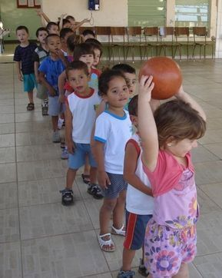
Sugestões de temas para o seminário do dia 03.09.2025 (Individual)
6. Inclusão na educação infantil: da teoria à ação.
7. Tecnologia e primeira infância.
8. O corpo e o movimento na educação infantil.
9. A dimensão afetiva na relação professor-criança.
10. Educação ambiental e sustentabilidade na primeira infância

Slide 8
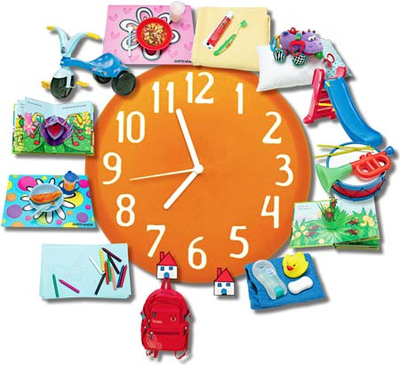
Sugestões de temas para o seminário do dia 24.09.2025 (Individual)
1. 1. A construção histórica e social da infância.
2. Os direitos das crianças na Educação Infantil: um olhar a partir da BNCC e do ECA.
3. A importância do brincar na Educação Infantil: fundamentos e práticas pedagógicas.
4. A organização dos tempos e espaços na Educação Infantil.
5. . O papel do educador na Educação Infantil: entre o cuidar e o educar.

Slide 9

Sugestões de temas para o seminário do dia 24.09.2025 (Individual)
6. Educação antirracista e diversidade na Educação Infantil.
7. A avaliação na Educação Infantil: desafios e possibilidades.
8. Família e escola na Educação Infantil: relações de parceria e corresponsabilidade.
9. Educação Infantil e inclusão: o atendimento à criança com deficiência.
10. A Pedagogia da Infância: principais correntes teóricas (Froebel, Montessori, Piaget, Vygotsky, Wallon e Emilia Ferreiro).

